Slide 1
Построение модели линейной корреляции по несгруппированным данным
§ 16. Лабораторная работа № 3
.
Notes:
1

Slide 2
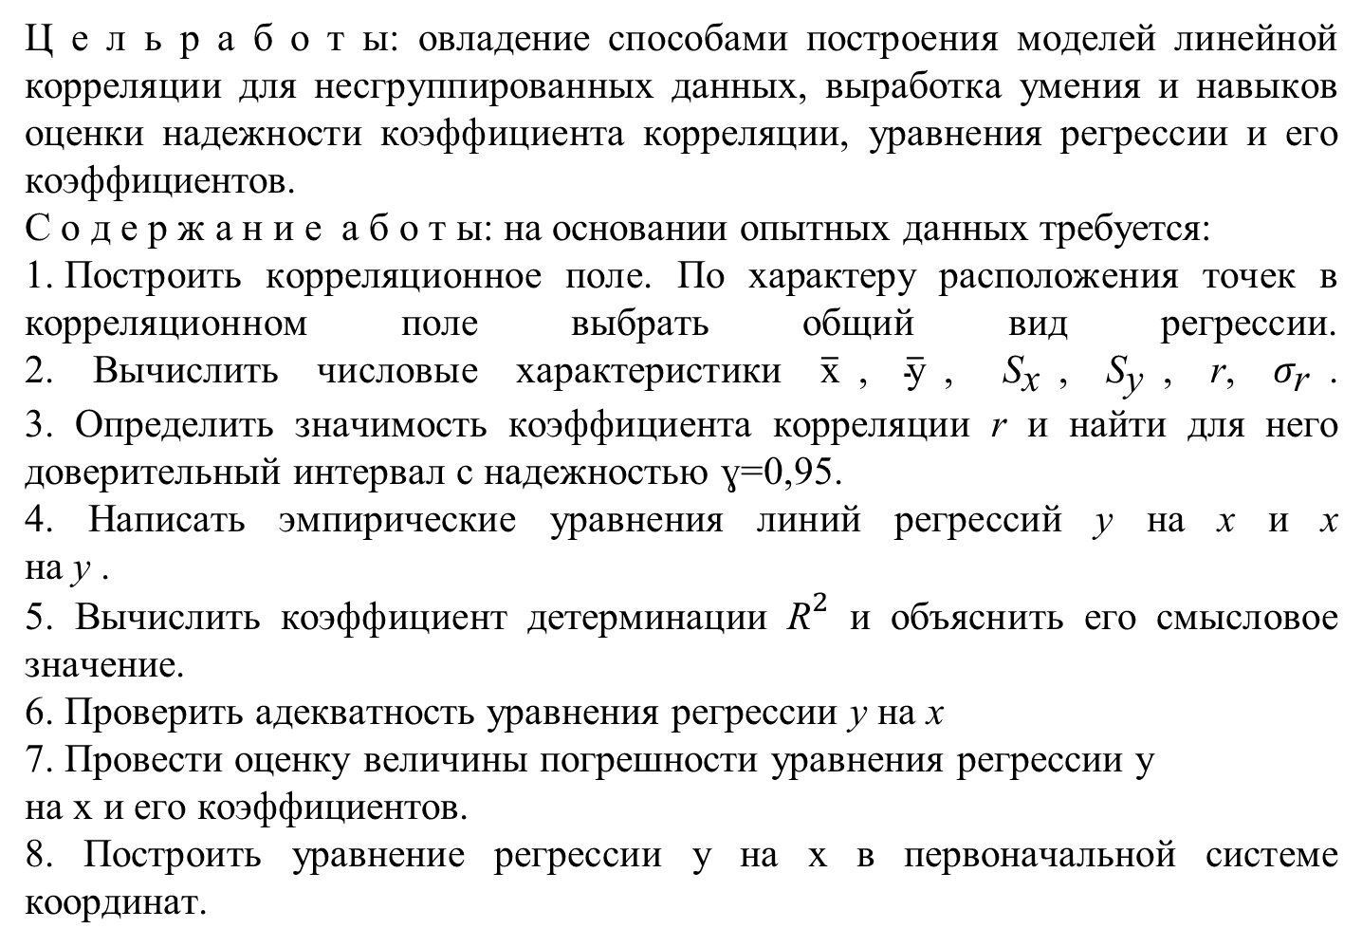
Лабораторная работа № 3.
Ц е л ь р а б о т ы: овладение способами построения моделей линейной корреляции для несгруппированных данных, выработка умения и навыков оценки надежности коэффициента корреляции, уравнения регрессии и его коэффициентов.
С о д е р ж а н и е а б о т ы: на основании опытных данных требуется:
Построить корреляционное поле. По характеру расположения точек в корреляционном поле выбрать общий вид регрессии.
2. Вычислить числовые характеристики $\overline{\text{x}}$, $\overline{\text{y}}$, ${ \text{S}}_{\text{x}}$, ${\text{S}}_{\text{y}}$, r, $σ_{\text{r}}$.
3. Определить значимость коэффициента корреляции r и найти для него доверительный интервал с надежностью ɣ=0,95.
4. Написать эмпирические уравнения линий регрессий y на x и x
на y .
5. Вычислить коэффициент детерминации ${\text{R}}^{2}$ и объяснить его смысловое значение.
6. Проверить адекватность уравнения регрессии y на x
7. Провести оценку величины погрешности уравнения регрессии y
на x и его коэффициентов.
8. Построить уравнение регрессии y на x в первоначальной системе координат.
;
;
;

Slide 3
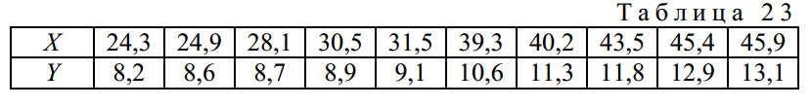
Суть лабораторной работы отражает следующая задача.
З а д а ч а. Результаты наблюдений зависимости средней заработной платы Y (тыс. руб.) от производительности труда X (тыс. руб.) по цеху технологической связи ТПЭУС № 1 по кварталам приведены в табл. 23.

Slide 4
Выполнение работы
Для решения поставленной задачи методами корреляционного анализа определим, какой из указанных в условии показателей выбрать за факторный признак, а какой за результативный. На основании, например, экономического анализа производственной деятельности и взаимосвязи производительности труда и средней заработной платы следует, что за факторный признак X следует принять производительность труда, а среднюю зарплату за результативный признак Y .

Slide 5
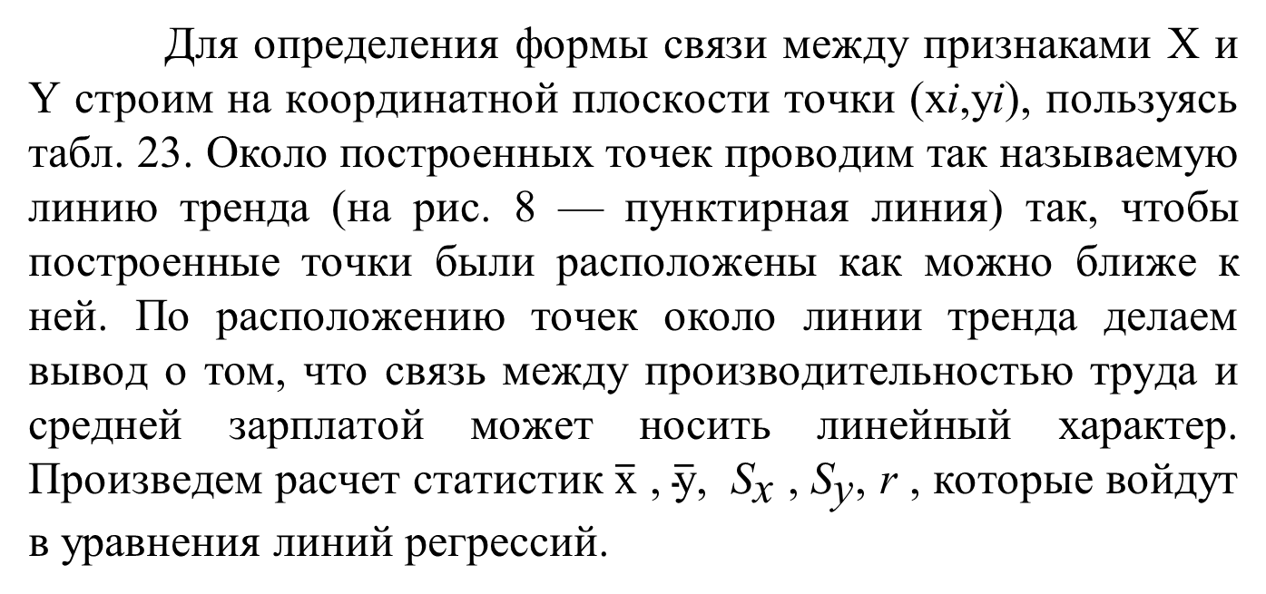
Выполнение работы
Для определения формы связи между признаками X и Y строим на координатной плоскости точки (xi,yi), пользуясь табл. 23. Около построенных точек проводим так называемую линию тренда (на рис. 8 — пунктирная линия) так, чтобы построенные точки были расположены как можно ближе к ней. По расположению точек около линии тренда делаем вывод о том, что связь между производительностью труда и средней зарплатой может носить линейный характер. Произведем расчет статистик $\overline{\text{x}}$ , $\overline{\text{y}}$, ${ \text{S}}_{\text{x}}$ , ${\text{S}}_{\text{y}}$, r , которые войдут в уравнения линий регрессий.

Slide 6
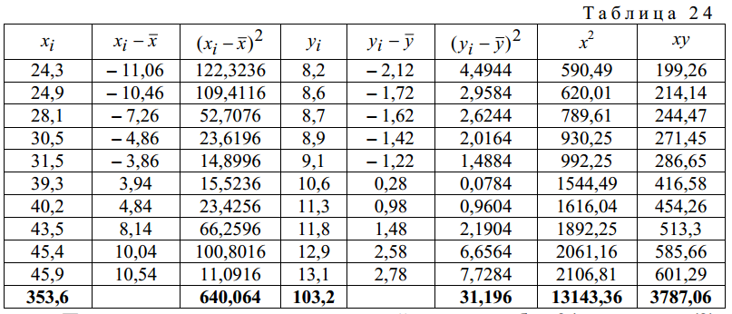
Выполнение работы
Составим расчетную табл. 24.

Slide 7
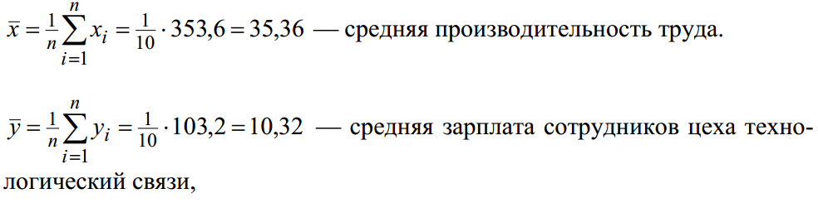
Выполнение работы
Пользуясь результатами последней строки табл. 24, находим:

Slide 8
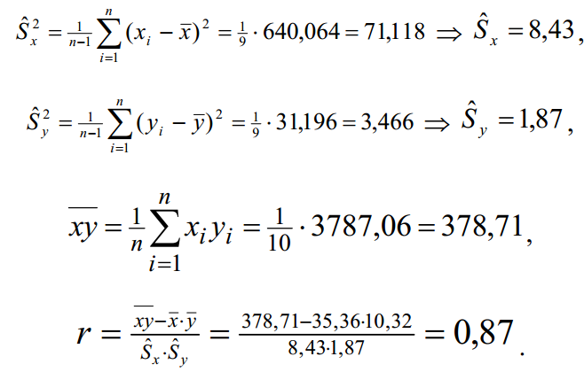
Выполнение работы
Пользуясь результатами последней строки табл. 24, находим:

Slide 9

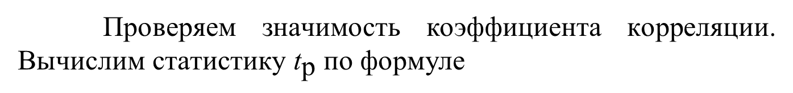
Выполнение работы
Проверяем значимость коэффициента корреляции. Вычислим статистику ${\text{t}}_{\text{p}}$ по формуле

Slide 10
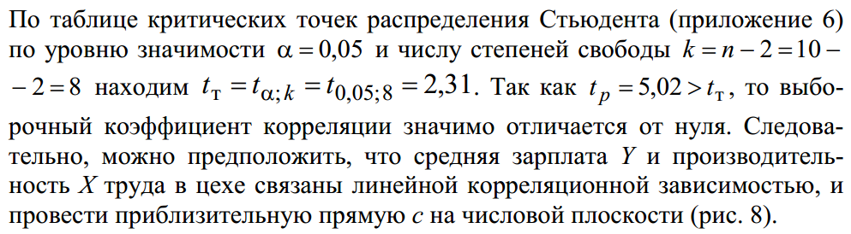
Выполнение работы

Slide 11

Выполнение работы
Находим доверительный интервал для выборочного коэффициента корреляции r с надежностью ɣ = 0,95. Так как объем выборки n =10 < 50, то доверительный интервал находим по формуле

Slide 12

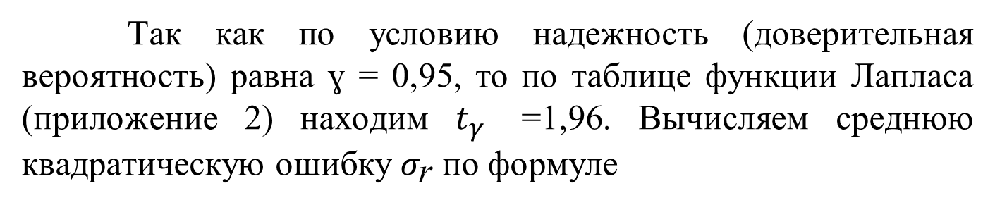
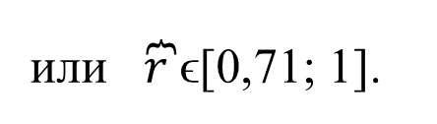
Выполнение работы
Так как по условию надежность (доверительная вероятность) равна ɣ = 0,95, то по таблице функции Лапласа (приложение 2) находим $t_{γ}$ =1,96. Вычисляем среднюю квадратическую ошибку $σ_{\text{r}}$ по формуле
Записываем доверительный интервал:
или $\overbrace{r }$ϵ[0,71; 1].

Slide 13
Выполнение работы
Следовательно, с вероятностью 0,95 линейный коэффициент корреляции генеральной совокупности находится в пределах от 0,71 до 1. Применительно к решаемой задаче полученный результат означает, что по имеющейся выборке следует ожидать влияние производительности труда на рост средней зарплаты работников цеха технологической связи не менее чем на 71 %.

Slide 14
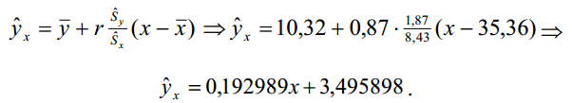
Выполнение работы
Найдем эмпирические линейные уравнения регрессии y на x и x на y, которые являются приближенными уравнениями для истинных уравнений регрессий.
Уравнение регрессии y на x:

Slide 15
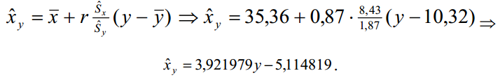


Выполнение работы
Уравнение регрессии x на y :
Контроль вычислений:
Так как условие $r^{2}$ = $a_{1}b_{1}$выполняется, то вычисления выполнены верно.

Slide 16
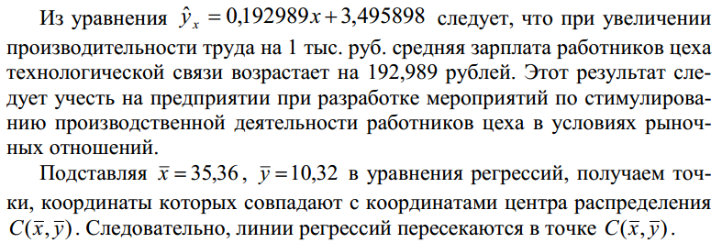
Выполнение работы

Slide 17
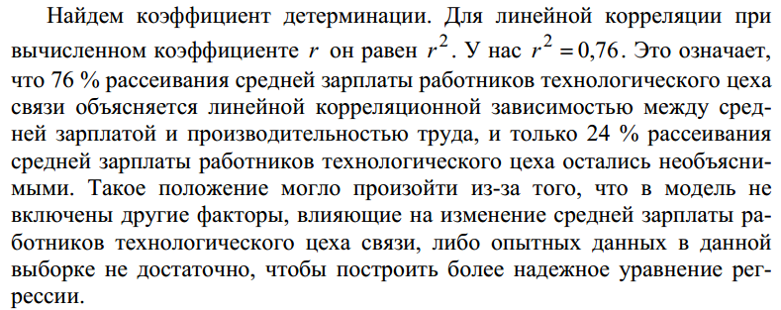
Выполнение работы

Slide 18
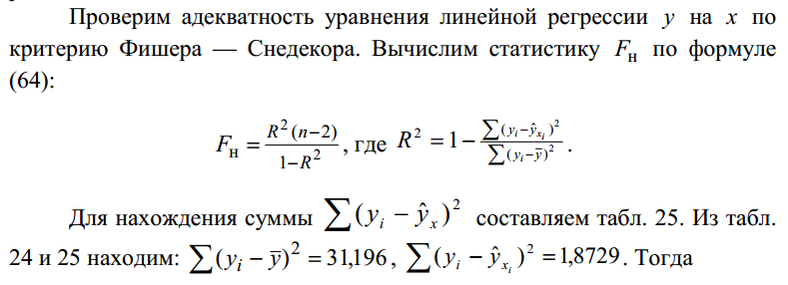
Выполнение работы

Slide 19
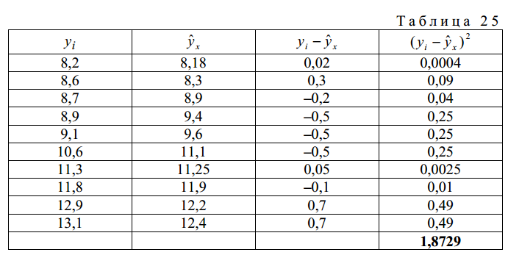
Выполнение работы

Slide 20
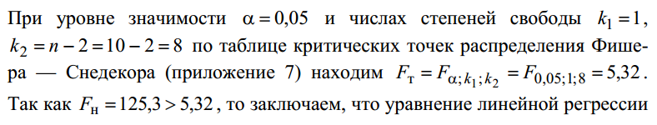
Выполнение работы

Slide 21
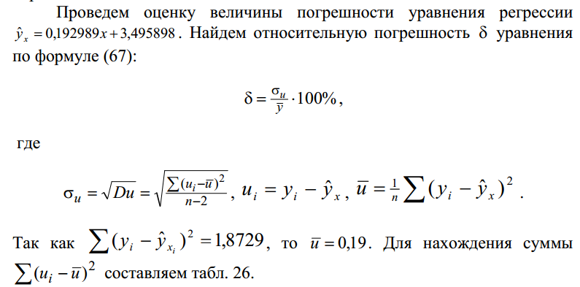
Выполнение работы

Slide 22
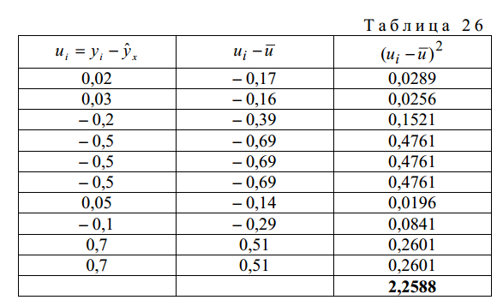
Выполнение работы

Slide 23
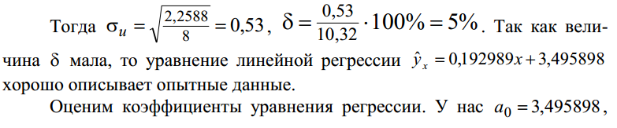

Выполнение работы

Slide 24
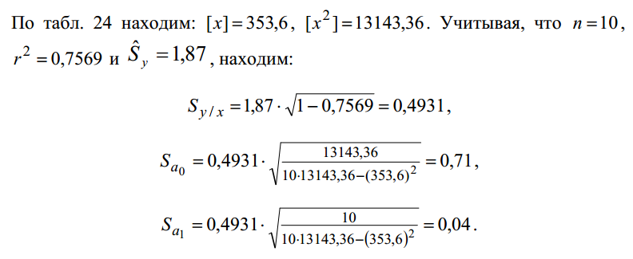
Выполнение работы

Slide 25
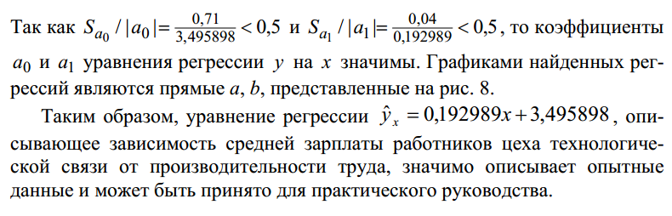
Выполнение работы

Slide 26
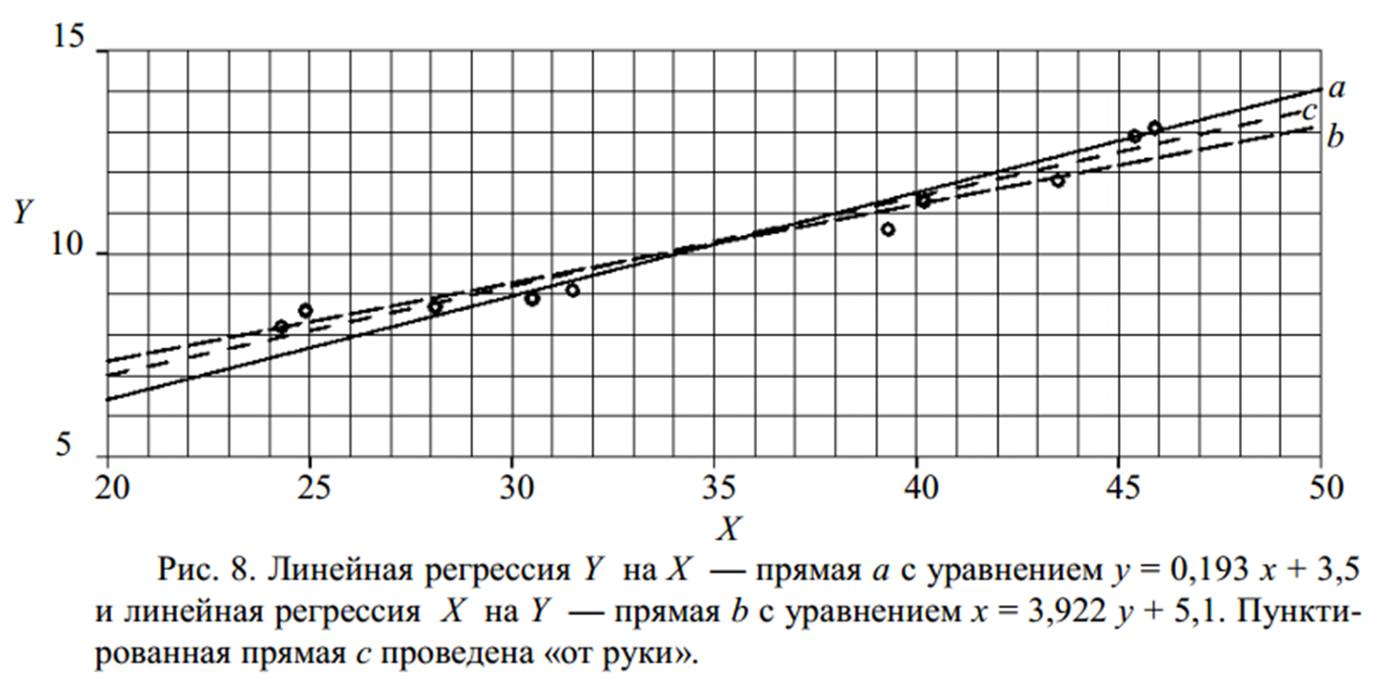
Выполнение работы

Slide 27
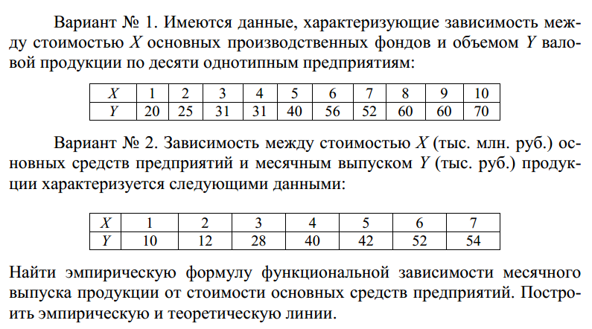
Варианты заданий к лабораторной работе № 3

Slide 28
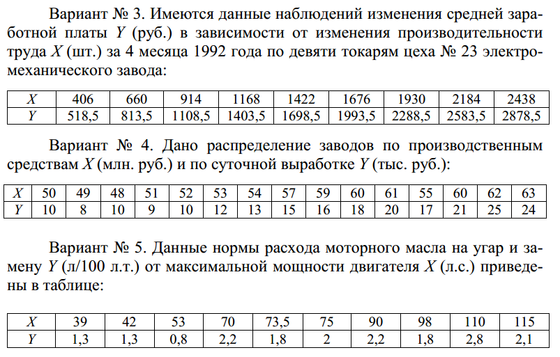
Варианты заданий к лабораторной работе № 3

Slide 29
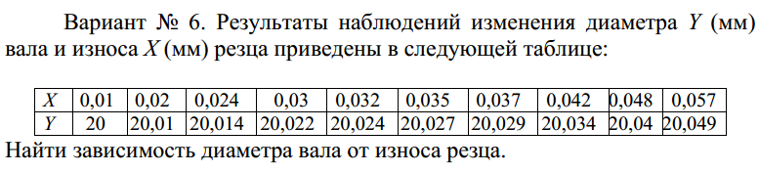
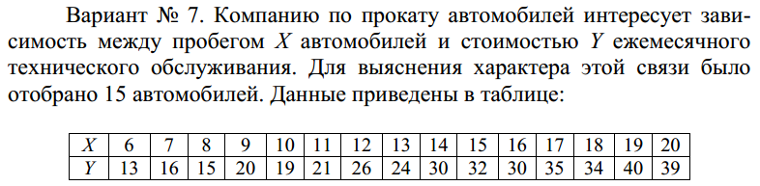
Варианты заданий к лабораторной работе № 3

Slide 30
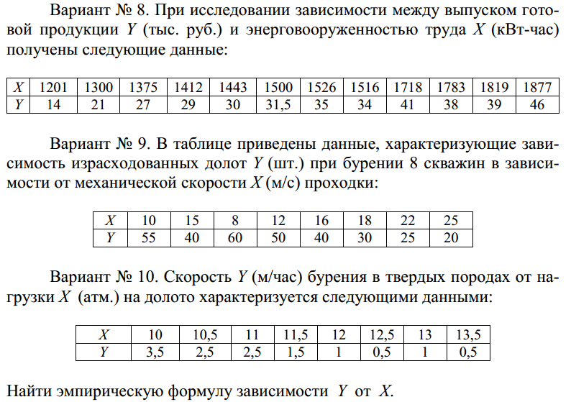
Варианты заданий к лабораторной работе № 3

Slide 31
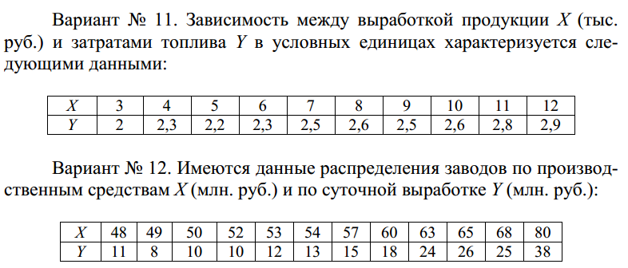
Варианты заданий к лабораторной работе № 3

Slide 32
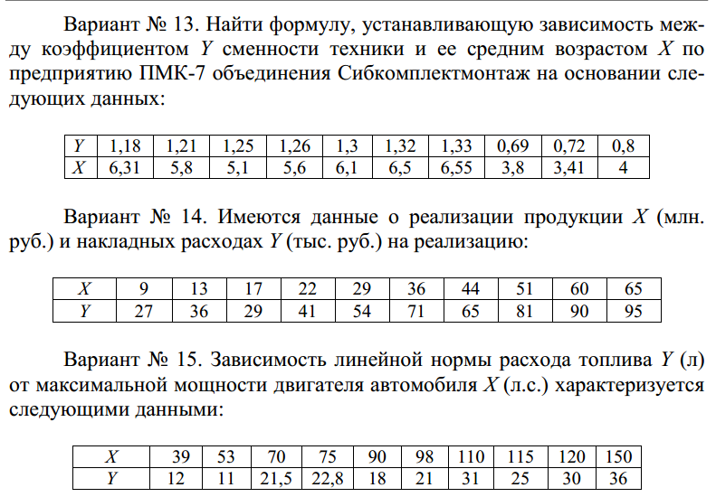
Варианты заданий к лабораторной работе № 3

Slide 33
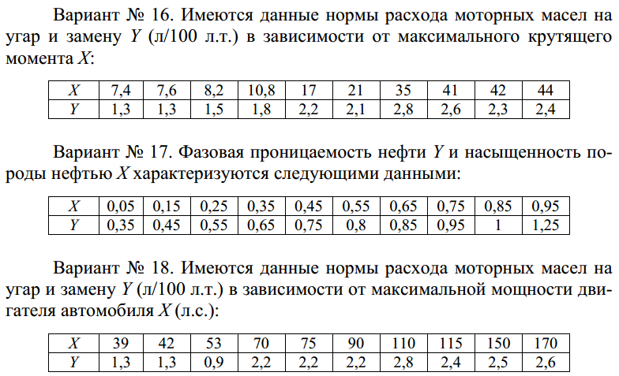
Варианты заданий к лабораторной работе № 3

Slide 34
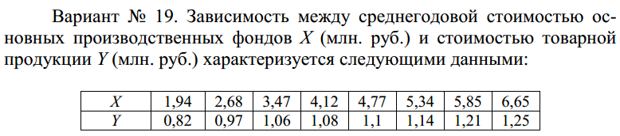
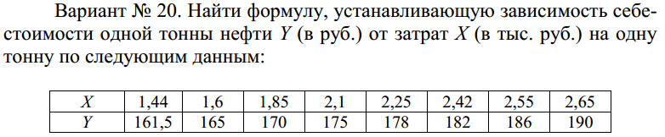
Варианты заданий к лабораторной работе № 3

Slide 35
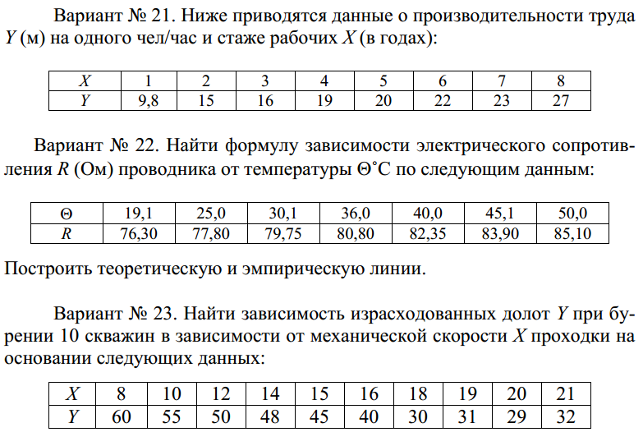
Варианты заданий к лабораторной работе № 3

Slide 36
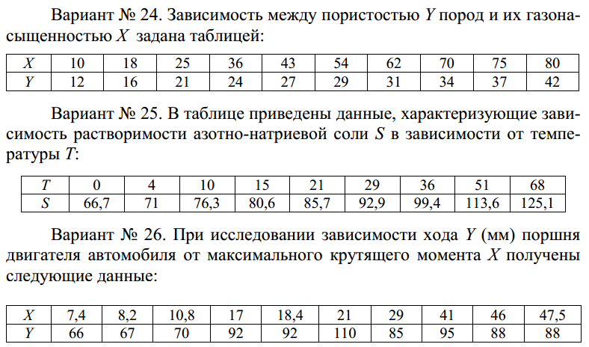
Варианты заданий к лабораторной работе № 3

Slide 37
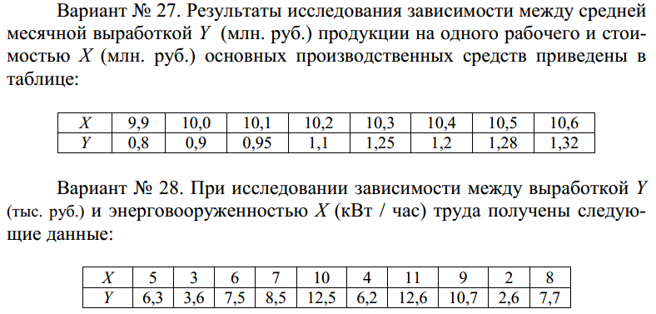
Варианты заданий к лабораторной работе № 3

Slide 38
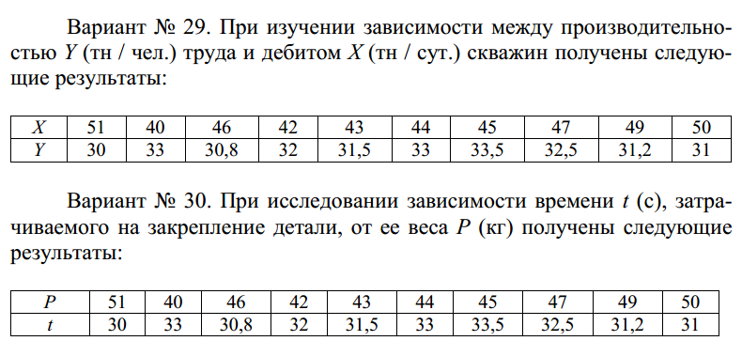
Варианты заданий к лабораторной работе № 3

